Slide 1

Trygghet Ur Stöd
Tema
Prata med andra

Slide 2


Trygghet Ur Stöd.
Hinder för att prata med andra
Stigma
Fördomsfulla och felaktiga föreställningar om en hel grupp människor.
Självstigma
Självstigma innebär att en person som tillhör den stigmatiserade gruppen tar till sig och accepterar de felaktiga och fördomsfulla uppfattningarna som sanningar.

Slide 3

Trygghet Ur Stöd.
Vinster med att prata med andra
  Ökar andras förståelse.
  Upptäcker andra med liknande erfarenheter.
  Trygghet för barnet att andra också vet.
  Visar barnet att det inte är något att skämmas över.
  Andra kan vara uppmärksamma på barnet, om det finns tecken på behov av stöd. (Många föräldrar är oroliga för sina barn.)
  Lättare att få stöd vid behov.

Slide 4


Trygghet Ur Stöd
Övning
Övning
Prata med andra
Finns på sidan 39 i studiehäftet

Slide 5


Trygghet Ur Stöd
Samtal
Att samtala om
  Vad har du för erfarenhet av att prata med andra om din ohälsa eller diagnos?
  Vad och i vilka sammanhang kan det vara bra att berätta?

Slide 6


Trygghet Ur Stöd
Hemuppgift
Tänk på ett tillfälle då du tagit hjälp av någon.
  Hur var det?
Tänk på ett annat tillfälle då du hjälpt någon?
  Hur kändes det?

Slide 7


Trygghet Ur Stöd
Ses snart igen!

Slide 8
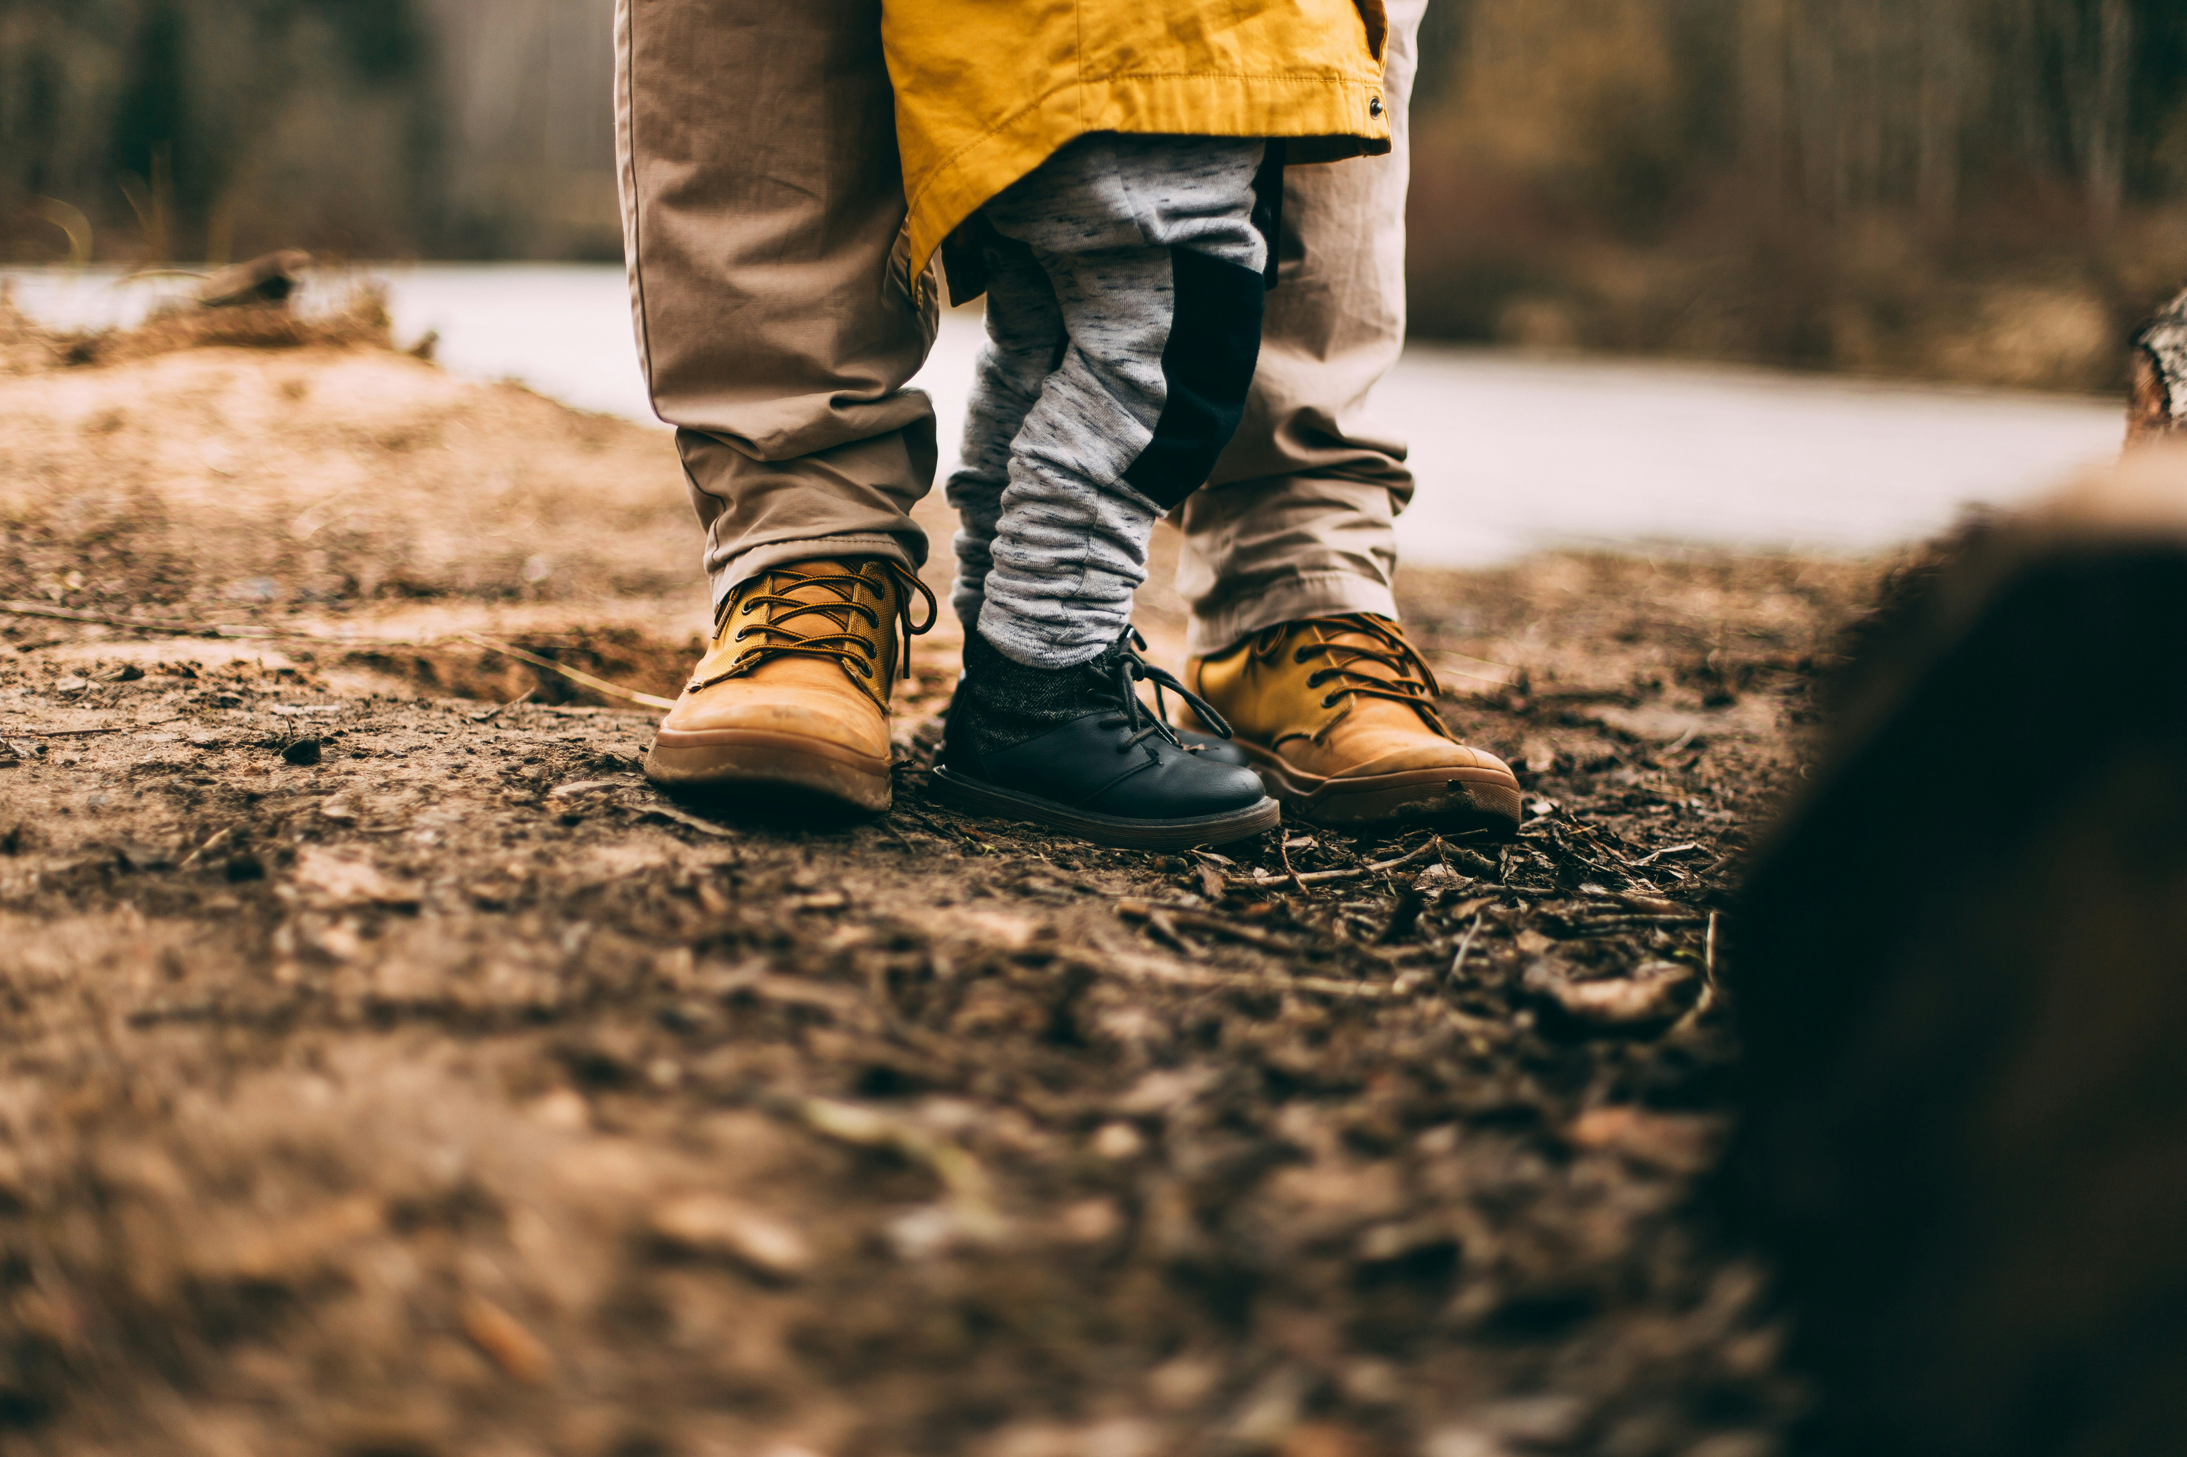


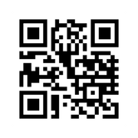
Trygghet Ur Stöd
Studiecirkeln Trygghet Ur Stöd är framtagen
i samarbete med föräldrar och:
www.brackediakoni.se/trust
Trygghet Ur Stöd

